Slide 1
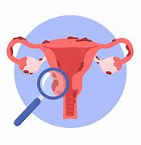

Douleur pelvienne et endométriose
Dr Sophie Delplanque
Dr Hélène Fichaux
Dr Hélène Grosbety
CH Calais
Filière endométriose
Tel : 03 66 25 60 75
Mail : rcp.endometriose@ch-calais.fr

Slide 2
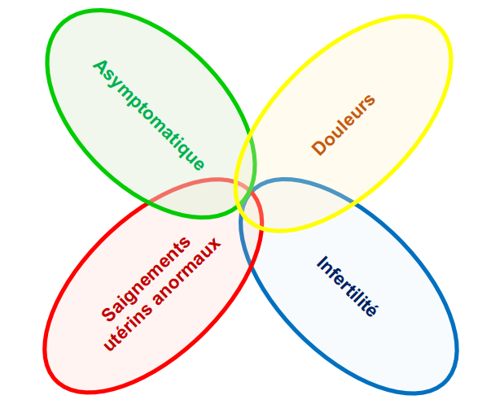
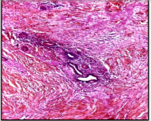
Endométriose
10% des femmes en âge de procréer
30 à 50% des femmes infertiles
30 % des femmes avec douleurs pelviennes chroniques
Epidémiologie Prévalence Bulun, N Engl J Med, 2009; Ghiasi, J Minim Invasive Gynecol, 2019

Slide 3
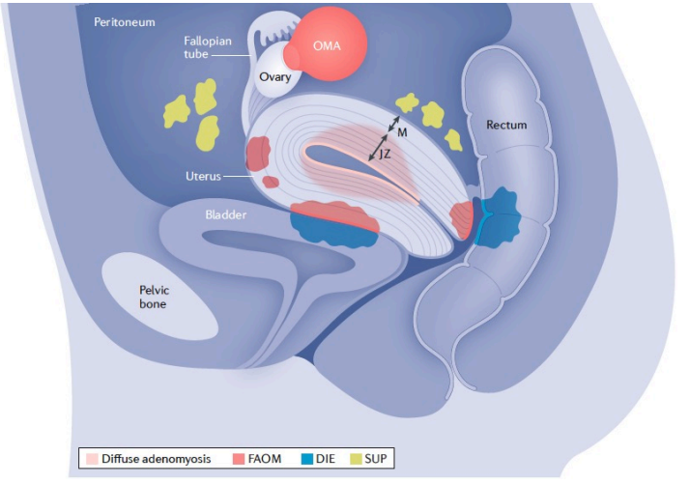
Endométriose

Slide 4
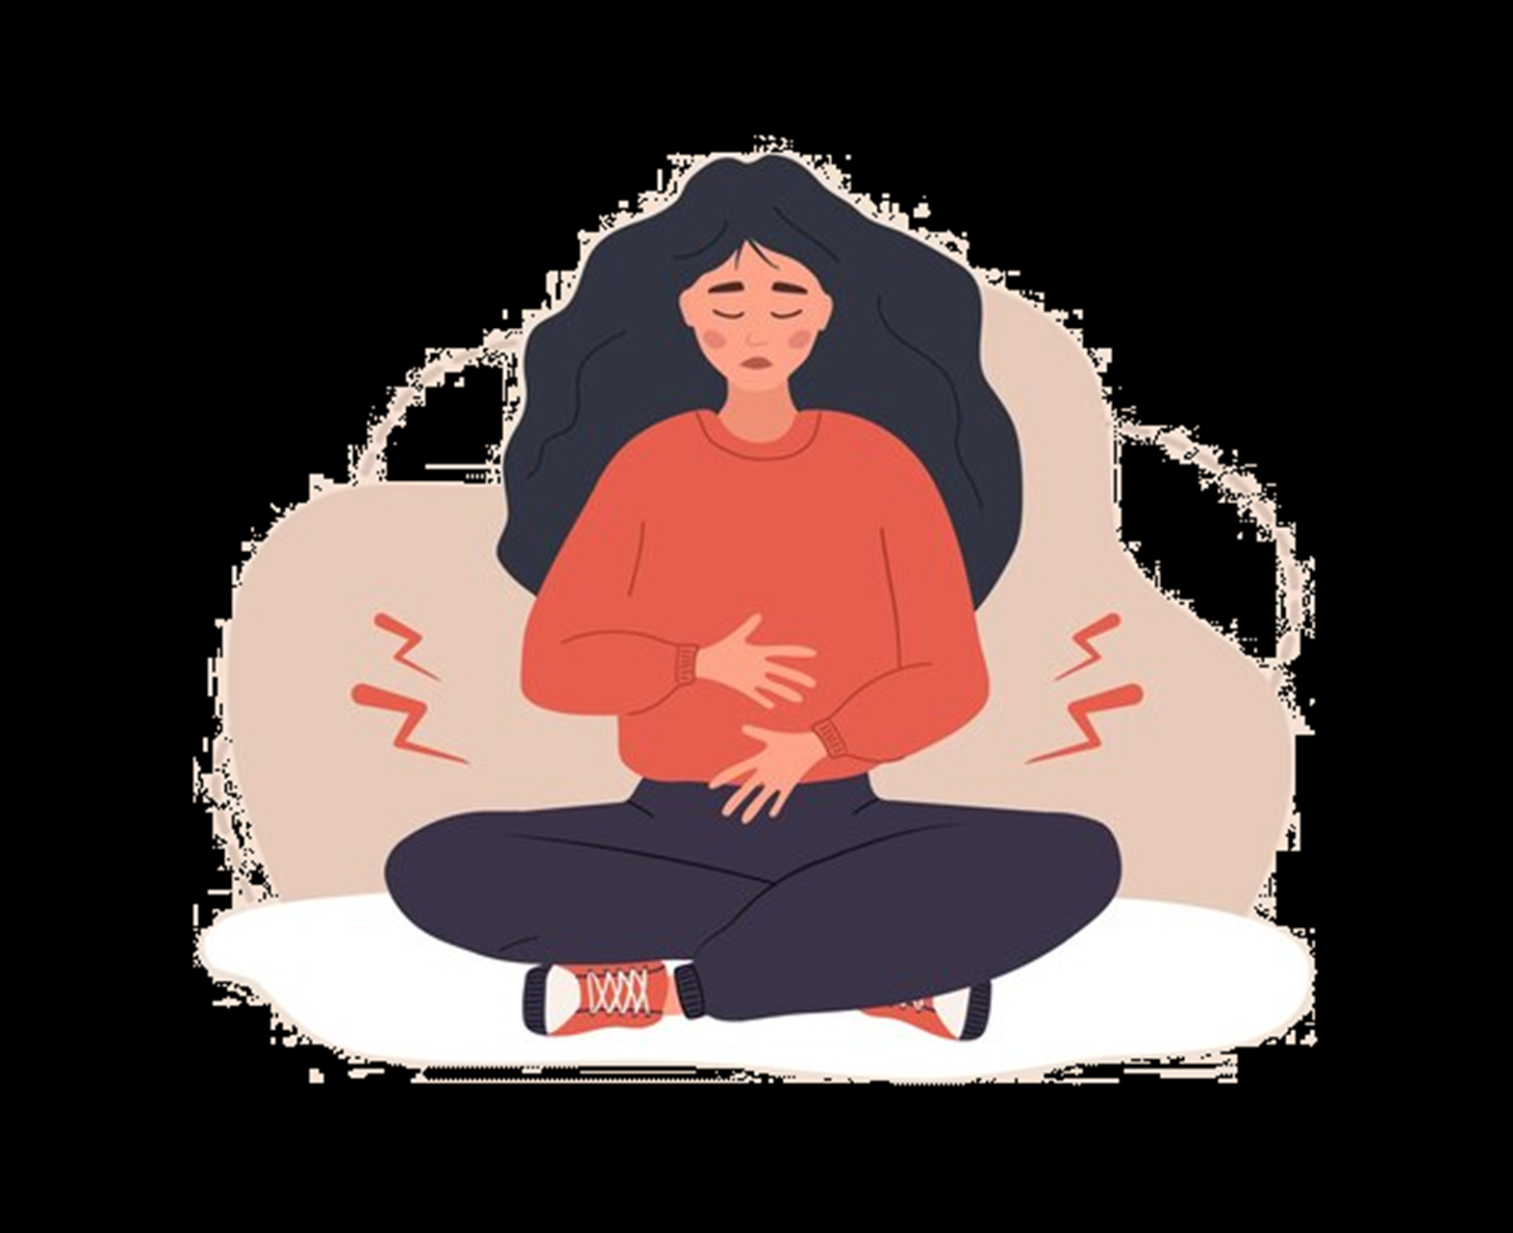
Diagnostic
Diagnostic Interrogatoire :
  Infertilité (douleur + infertilité = 50 % endométriose)
  Caractéristiques de la douleur
    Intense (EVA ≳ 7)
    Cyclique / A recrudescence menstruelle
    Mais hétérogène
Sciatalgie
Douleur urinaire
Dyspareunie
Dysménorrhées
Douleurs pelviennes non cycliques
Douleurs défécatoires

Slide 5
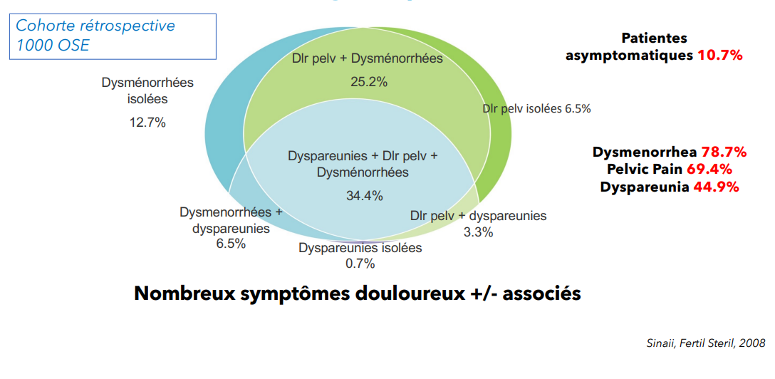
Diagnostic
Difficulté diagnostique:

Slide 6
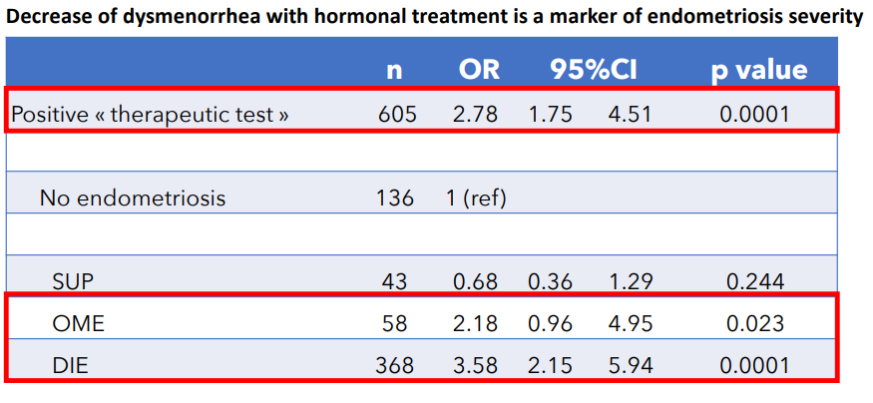
Diagnostic
Caractéristiques localisation profonde :
  Début tôt (67% début adolescence)
  Bonne réponse au traitement hormonal
Greene, Fertil Steril, 2009; Ballweg,, Best Pract Res Clin Obstet Gynecol , 2004
Chapron et al. 2022

Slide 7
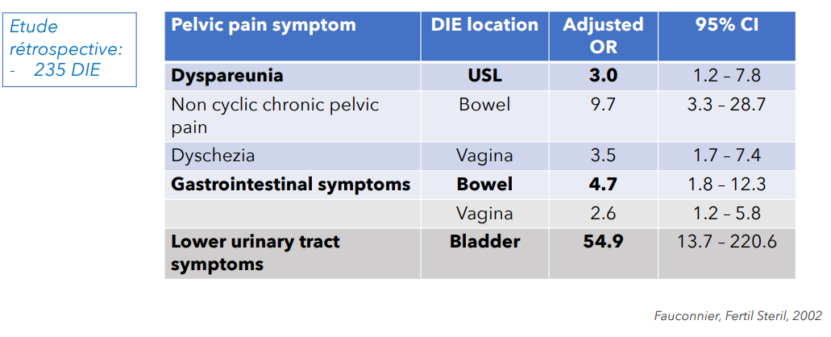
Diagnostic
Caractéristiques
  Type de douleur

Slide 8
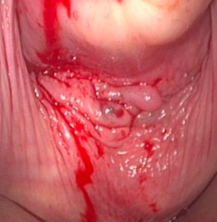
Bilan
1er examen = interrogatoire et examen clinique si possible
  Spéculum : Nodule vaginal bleuté
  TV :
    Nodule fibreux et/ou sensible (torus, LUS, 1/3 sup de paroi vaginale post, cul-de sac de Douglas ou vaginal)
    Masse annexielle
    Utérus rétroversé fixé
    Douleur pelvienne provoquée par la mobilisation utérine

Slide 9
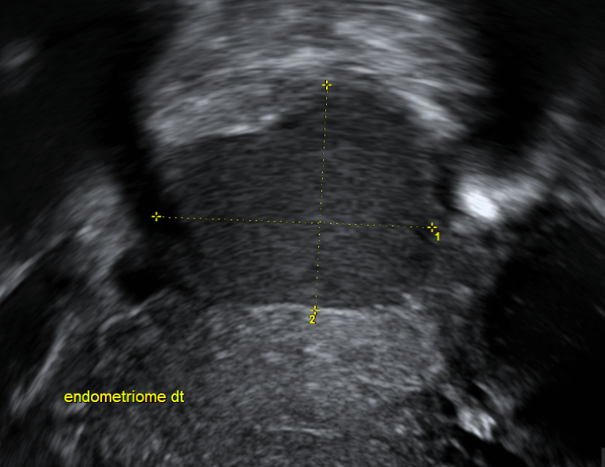
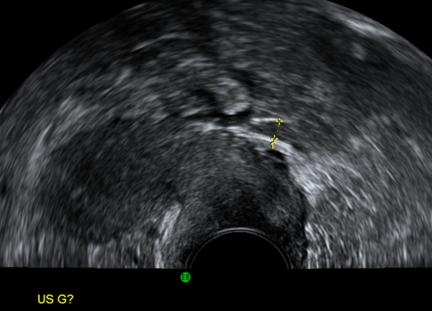
Bilan
1ere intention
  Echographie pelvienne et endovaginale si possible par référent
  Bonne sensibilité pour Endométriome

Slide 10
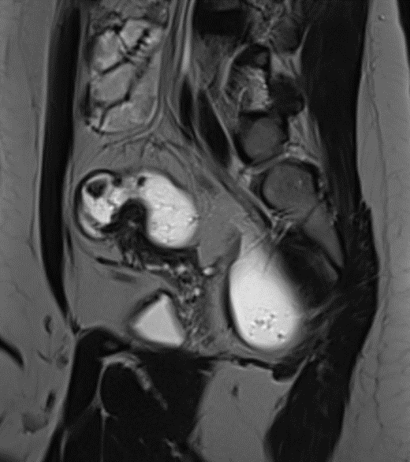
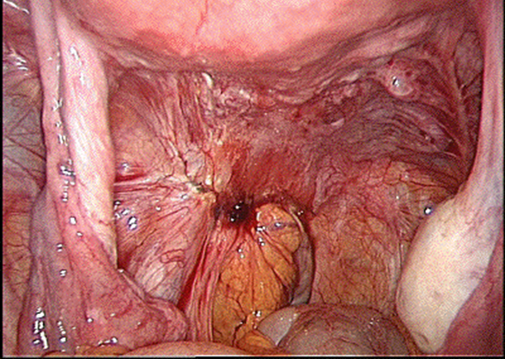
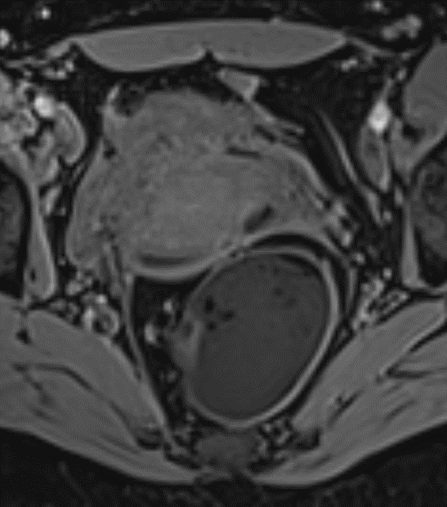
Bilan
Bilan de 2e intention : IRM pelvienne si possible centre de référence
  Balissage vaginale +/- rectal injecté
  Si suspicion en échographie
  Echographie normale et SC évocateur

Slide 11
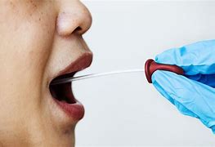
Bilan
Test salivaire
  NON RECOMMANDE
  RETISCENCE DE TOUTES LES SOCIETES SAVANTES !!
  Erreurs diagnostiques et de fausse réassurance en cas de test négatif serait de 14 % (VPN = 0,86)
  Place dans la PEC ?

Slide 12
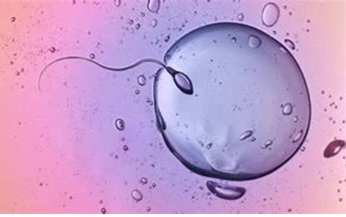
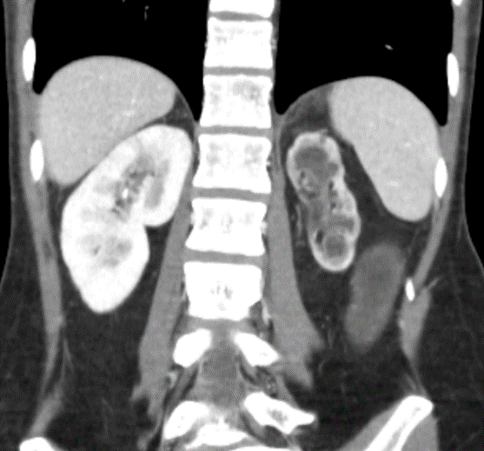
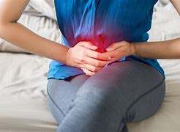
Prise en charge
Infertilité associée ? Ou désir de grossesse ultérieure
Symptomatologie
Localisation des lésions : atteinte iléo-caecale (syndrome occlusif) ou répercussion urétérale ?

Slide 13

Prise en charge MULTIMODALE
Traitements hormonaux
  1ere intention :
    œstroprogestatifs
    le SIU au LNG à 52 mg
  2e intention :
    microprogestative orale au désogestrel
    Implant à l'étonogestrel ;
    les GnRHa en association à une add-back thérapie
    le diénogest
Médecin traitant
Indication chirurgicale :
  Echec de PEC en AMP
  Infertilité et atteinte annexielle
  Symptomatique en dernier intention après échec traitement médicamenteux
  Doute diagnostique
Autour:
Sexologue
Diététique
Psychologue
Yoga …
Médecine de la douleur:
TENS
Psychotropes
AMP – Préservation

Slide 14

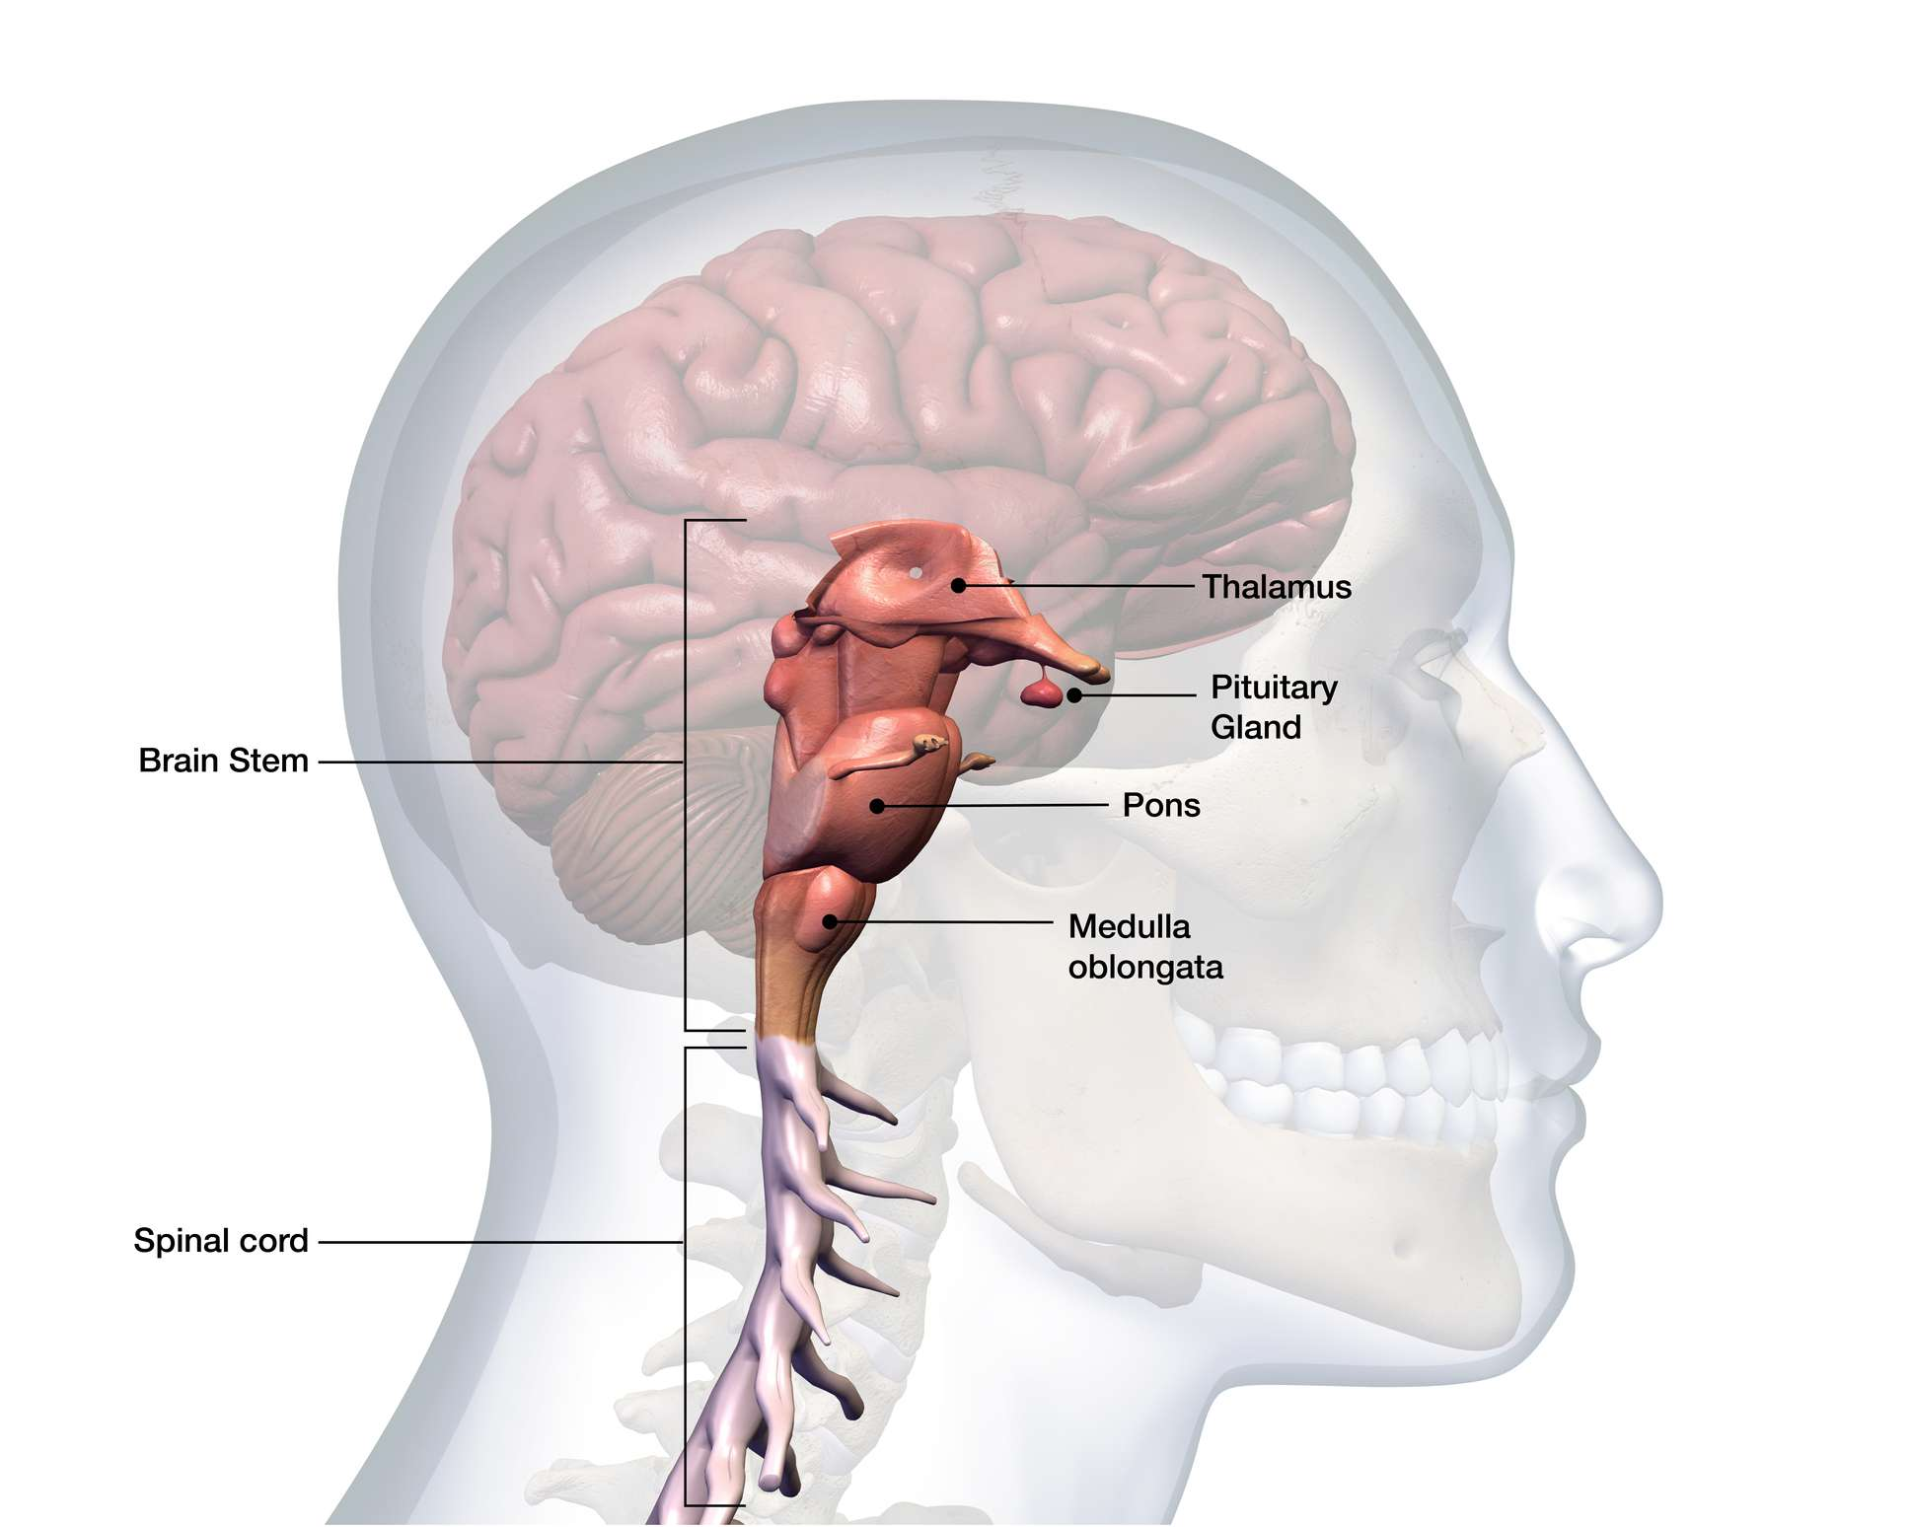
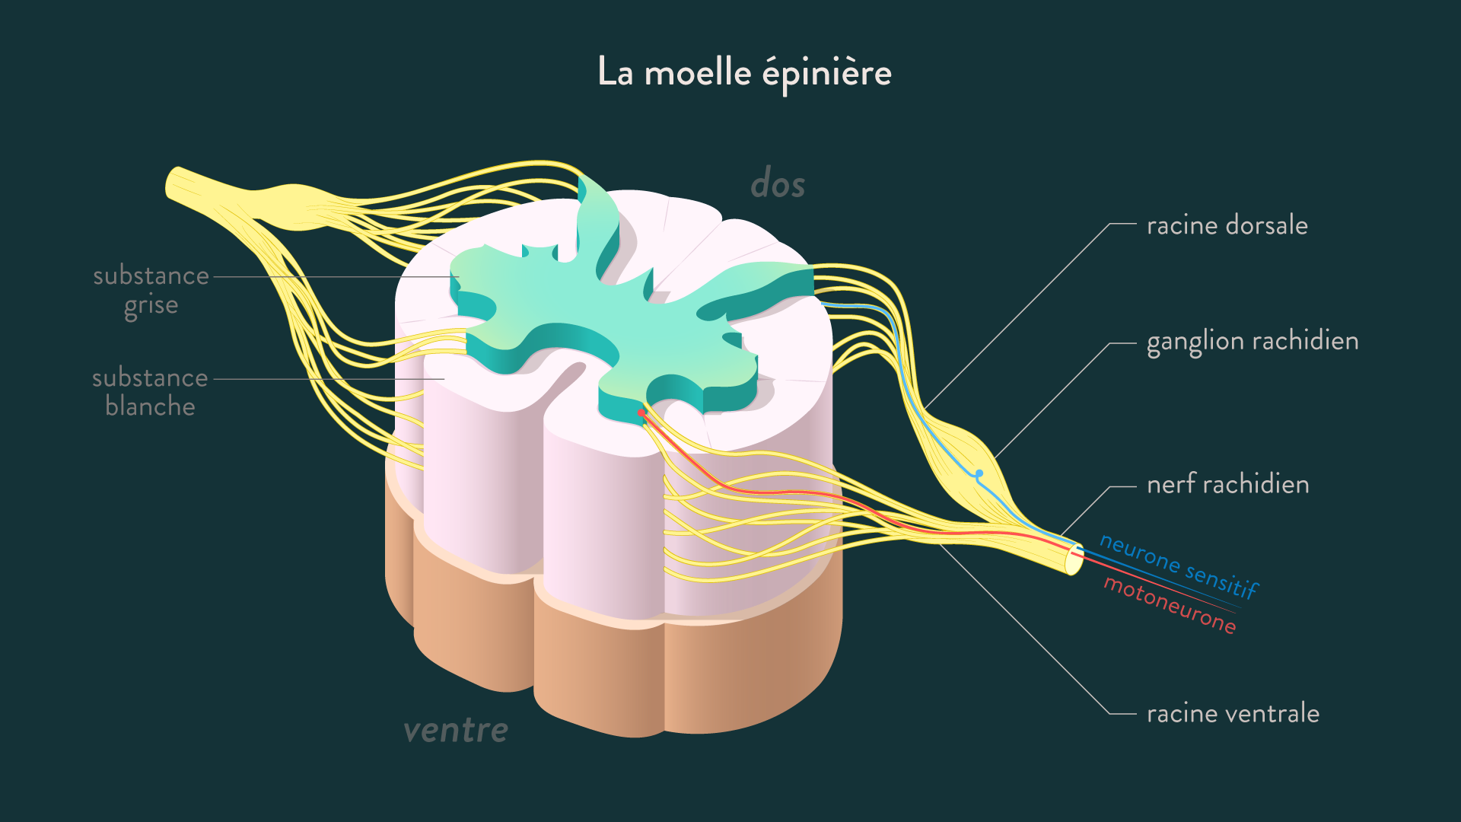
Douleur et endométriose
Endométriose = Maladie neuro-inflammatoire chronique
Facteurs génétiques – épigénétiques - psychologiques – lésions antérieures
Message nociceptif
Nerfs pelviens sympathiques ou parasympathiques jusqu'aux nerfs somatiques moelle épinière (corne dorsale)
Message nociceptif
Tronc cérébral
Multiplication des cellules microgliales
Altération du contrôle inhibiteur
Activation des nocicepteurs péritonéaux
Libération substances pour favoriser transmission nociceptive de la corne dorsale de la ME pour
Activation astrocytaire
Anxiété – Stress – Dépression
Sensibilisation NMDA
Surexcitation neuronale : sensibilisation centrale

Slide 15

Conclusion
10% Population – 30-50% population infertile
Bilan 1ere intention :
  Echographie et IRM par référent (CH Boulogne pour IRM pelvienne)
Traitement de 1er intention = traitement hormonal avec objectif aménorrhée
QUI pour quelle patiente ?
  Infertilité : PMA – Chirurgien
  Douleur : Gynécologue médical - SF / Généraliste / Médecine de la douleur / en dernier recours chirurgien / autres : diet-yoga – sexo selon les besoins
  Penser préservation

